Slide 1

한국 관광
트렌드
장수경 김범모 최정안 유수빈

Slide 2






목차
문제정의
Problem definition
Problem definition
DEFINE
Data collection
ANALYZE
수집 및 요약
Data collection
저장
Data storage
Data storage
STORAGE
Data processing
PROCESS
처리
Data processing
결과 도출
Result presentation
Result presentation
RESULT

Slide 3


문제 정의
인기 관광지
관광 분석
관심 관광지
관광 현황
관광지
추천

Slide 4



데이터 수집
방문자
특성
차량
이동
관광업종
소비
관심
키워드

Slide 5
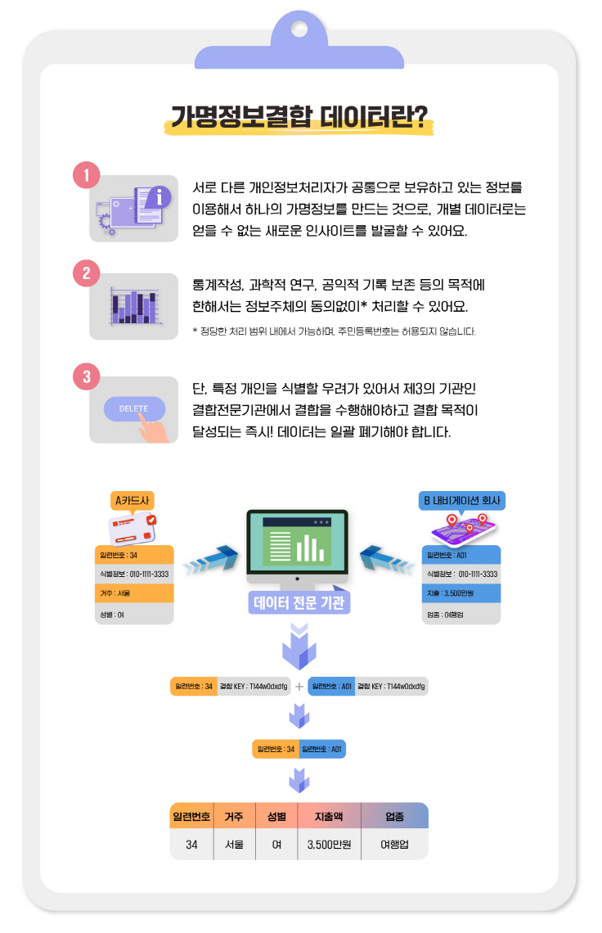



데이터 수집
차량 이동
데이터
관심
키워드
데이터
설명 | 필드명 | 자료형
도 | province | STRING
도시 | city | STRING
언급량 | sns_reference | BIGINT
친구 | companion_friend | BIGINT
기타가족 | compantion_other_family | BIGINT
부모님 | companion_parents | BIGINT
학생 | companion_student | BIGINT
회사동료 | companion_colleague | BIGINT
자녀 | companion_children | BIGINT
연인 | companion_couple | BIGINT
싱글 | companion_single | BIGINT
배우자 | companion_spouse | BIGINT
미식 | travel_gourmet | BIGINT
자연경관 | travel_sightseeing | BIGINT
휴식/힐링 | travel_healing | BIGINT
문화/예술 | travel_culture | BIGINT
역사유적 | travel_history | BIGINT
체험 | travel_experience | BIGINT
반려동물 | travel_pet | BIGINT
레포츠/운동 | travel_exercise | BIGINT
설명 | 필드명 | 자료형
도 | Province | STRING
도시 | City | STRING
관광지 | Tourist_Destination | STRING
주소 | Address | STRING
중분류 | Category | STRING
소분류 | SubCategory | STRING
검색수 | Num_Of_Searches | BIGINT
방문자 특성
데이터
설명 | 필드명 | 자료형
도 | province | STRING
도시 | city | STRING
방문자수 | Num_of_visitors | BIGINT
전년방문자수 | yoy_num_of_visitors | BIGINT
방문자수증감율 | percentage_visitors | FLOAT
무박 | no_night | BIGINT
1박 | one_night | BIGINT
2박 | two_nights | BIGINT
3박 | three_nights | BIGINT
평균숙박일수 | avg_stay_day | BIGINT
숙박율 | avg_stay_ratio | FLOAT
평균체류시간(분) | avg_detention_period_minute | INT
외국인방문자 | foreigner_visitors | BIGINT

Slide 6



데이터 수집
관광 업종
소비
데이터
설명 | 필드명 | 자료형
도 | province | STRING
도시 | city | STRING
언급량 | sns_reference | BIGINT
친구 | companion_friend | BIGINT
기타가족 | compantion_other_family | BIGINT
부모님 | companion_parents | BIGINT
학생 | companion_student | BIGINT
회사동료 | companion_colleague | BIGINT
자녀 | companion_children | BIGINT
연인 | companion_couple | BIGINT
싱글 | companion_single | BIGINT
배우자 | companion_spouse | BIGINT
미식 | travel_gourmet | BIGINT
자연경관 | travel_sightseeing | BIGINT
휴식/힐링 | travel_healing | BIGINT
문화/예술 | travel_culture | BIGINT
역사유적 | travel_history | BIGINT
체험 | travel_experience | BIGINT
반려동물 | travel_pet | BIGINT
레포츠/운동 | travel_exercise | BIGINT
설명 | 필드명 | 자료형
연도 | year | INT
대분류 | category | STRING
중분류 | subcategory | STRING
내국인대분류지출액 | kor_cg_exp | BIGINT
내국인대분류지출액비율 | kor_cg_exp_ratio | FLOAT
내국인중분류지출액 | kor_scg_exp | BIGINT
내국인중분류지출액비율 | kor_scg_exp_ratio | FLOAT
외국인대분류지출액 | fg_cg_exp | BIGINT
외국인대분류지출액비율 | fg_cg_exp_ratio | FLOAT
외국인중분류지출액 | fg_scg_exp | BIGINT
외국인중분류지출액비율 | fg_scg_exp_ratio | FLOAT
설명 | 필드명 | 자료형
연도 | year | INT
광역지차제 | province | STRING
기초지자체 | city | STRING
내국인광역지자체지출액 | kor_pro_exp | BIGINT
내국인광역지자체지출액비율 | kor_pro_exp_ratio | FLOAT
내국인기초지자체지출액 | kor_cty_exp | BIGINT
내국인기초지자체지출액비율 | kor_cty_exp_ratio | FLOAT
외국인광역지자체지출액 | fg_pro_exp | BIGINT
외국인광역지자체지출액비율 | fg_pro_exp_ratio | FLOAT
외국인기초지자체지출액 | fg_cty_exp | BIGINT
외국인기초지자체지출액비율 | fg_cty_exp_ratio | FLOAT
설명 | 필드명 | 자료형
도 | Province | STRING
도시 | City | STRING
관광지 | Tourist_Destination | STRING
주소 | Address | STRING
중분류 | Category | STRING
소분류 | SubCategory | STRING
검색수 | Num_Of_Searches | BIGINT
설명 | 필드명 | 자료형
도 | province | STRING
도시 | city | STRING
방문자수 | Num_of_visitors | BIGINT
전년방문자수 | yoy_num_of_visitors | BIGINT
방문자수증감율 | percentage_visitors | FLOAT
무박 | no_night | BIGINT
1박 | one_night | BIGINT
2박 | two_nights | BIGINT
3박 | three_nights | BIGINT
평균숙박일수 | avg_stay_day | BIGINT
숙박율 | avg_stay_ratio | FLOAT
평균체류시간(분) | avg_detention_period_minute | INT
외국인방문자 | foreigner_visitors | BIGINT

Slide 7
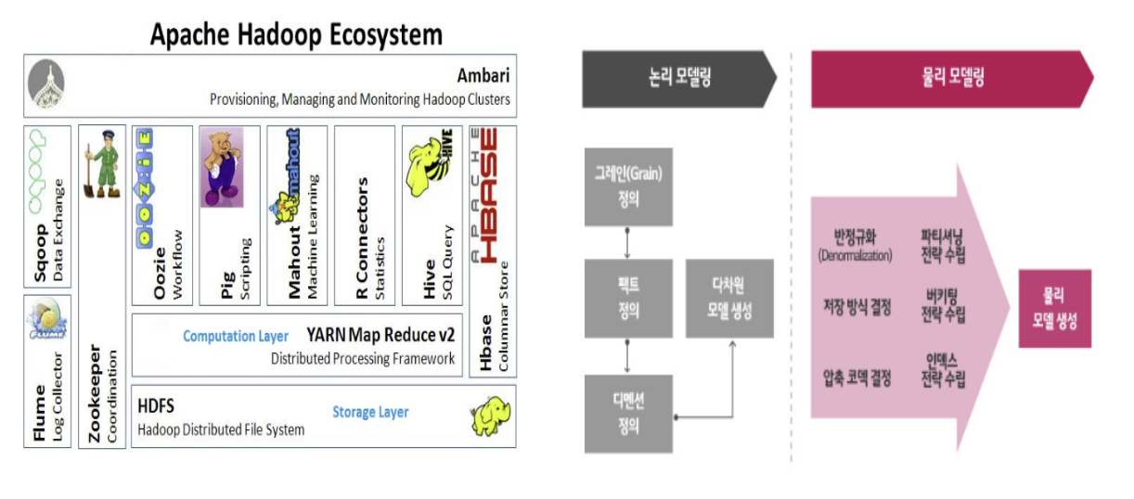
데이터 저장
빅데이터 분석을 위한 환경 구성
데이터 웨어 하우스
모델링 및 적재

Slide 8

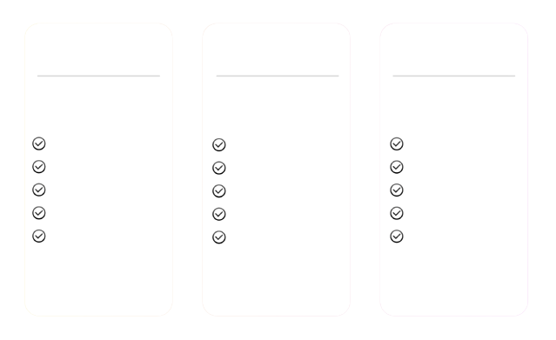
데이터 저장
자료형 결정
스키마 생성
적재
Year INT
province STRING
city STRING
pro_search_cnt BIGINT
pro_search_ratio FLOAT
cty_search_cnt BIGINT
cty_search_ratio FLOAT
CREATE TABLE if not exists search_location(
year INT,
province STRING,
city STRING,
pro_search_cnt BIGINT,
pro_search_ratio FLOAT,
cty_search_cnt BIGINT,
cty_search_ratio FLOAT)
ROW FORMAT DELIMITED
FIELDS TERMINATED BY ","
LINES TERMINATED BY "\n"
STORED AS TEXTFILE;
insert overwrite directory '/user/hive/y_pop_tourist_destnation.txt'
select k.year, k.tourist_destination, k.city, k.category, k.num_of_searches
from (select year, tourist_destination, city, category, max(num_of_searches) as num_of_searches
from search_keyword
group by year, tourist_destination,
.
.

Slide 9
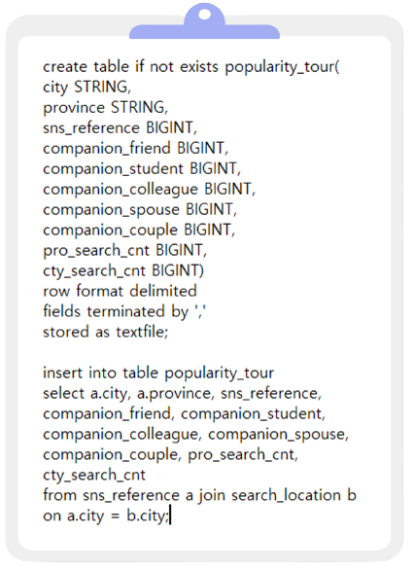
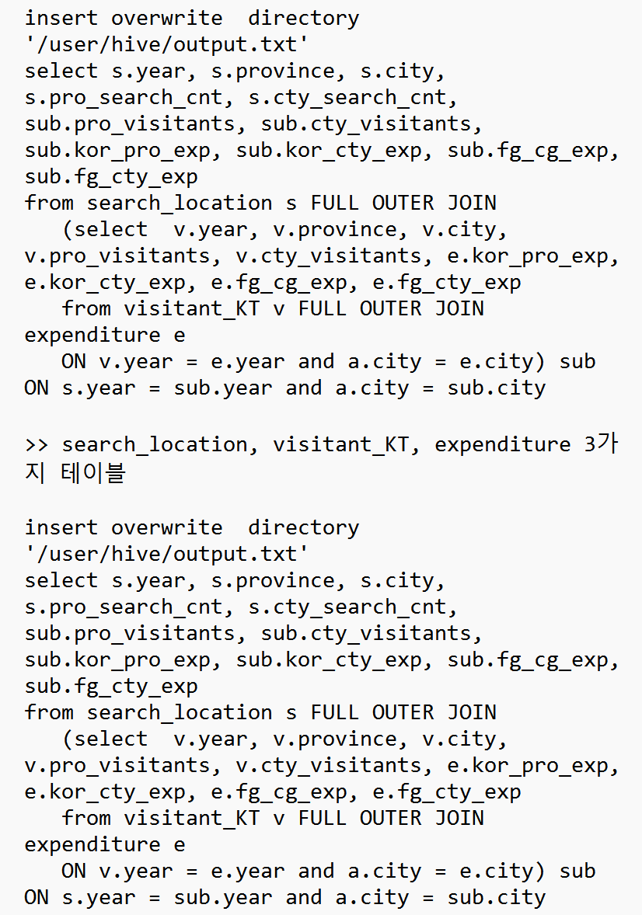

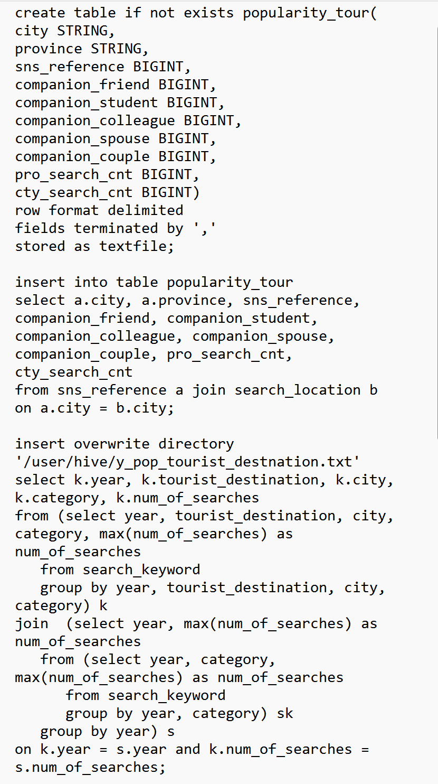


데이터 처리
관심 관광지
데이블
인기 관광지
데이블

Slide 10




관광 현황
연도별 지자체 방문자 수

Slide 11



관광 현황
연도별 카테고리 별 검색건수

Slide 12


관광 현황
내국인
외국인
연도별 광역 지자체 지출액
연도별 광역 지자체 지출액

Slide 13
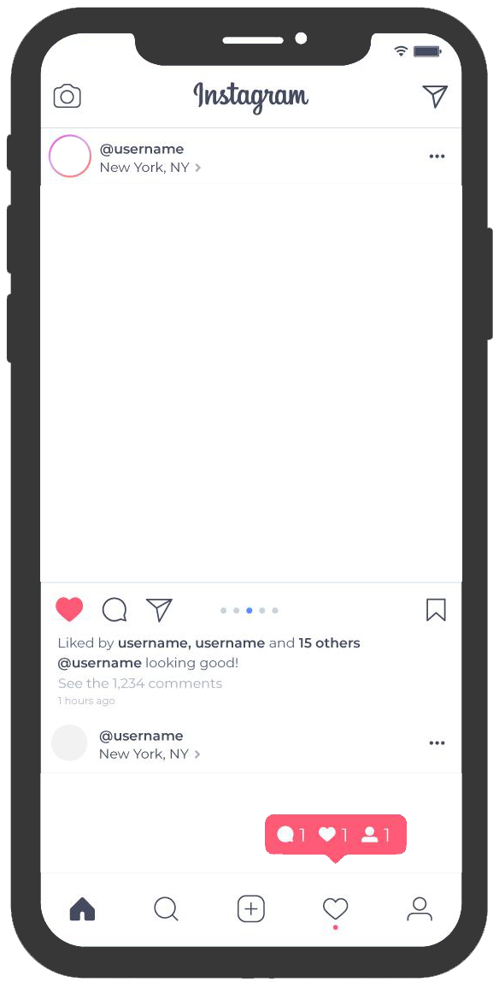





관심 관광지
SNS 마케팅이 소비자 의사결정에 미치는 영향
★
SNS 언급량
상위 10개 도시
1위 서울
2위 부산
3위 수원
4위 강릉
5위 공주
6위 전주
7위 청주
8위 경주
9위 대구
10위 인천
“서울이
모든 부분에서
상위권이네!”

Slide 14


관심 관광지
숙박
부산
인천
인천
자연관광
체험관광
화성
제주
서귀포
서울
검색건수 많은
서울
상위 10개
도시
광주
역사관광
문화관광
부산
부산
인천
서울
홍천
부산
숙박
레저스포츠
인천
홍천
용인

Slide 15


인기 관광지
방문자가 많은 상위 10개 도시
숙박률이 높은 상위 10개 도시
전년대비 방문자가 많이 늘어난 상위 10개 도시
머문 시간이 긴 상위 10개 도시

Slide 16











인기 관광지
배우자
충청남도 공주
Gongju-si, Chungcheongnam Province
싱글
서울 특별시
Seoul Metropolitan City
친구
부산 광역시
Busan Metropolitan City
연인
광주 광역시
Gwangju Metropolitan City
회사동료
인천 광역시
Incheon Metropolitan City
가족
전라북도 전주
Jeonju-si, Jeollabuk Province
관심 관광지
동반유형

Slide 17
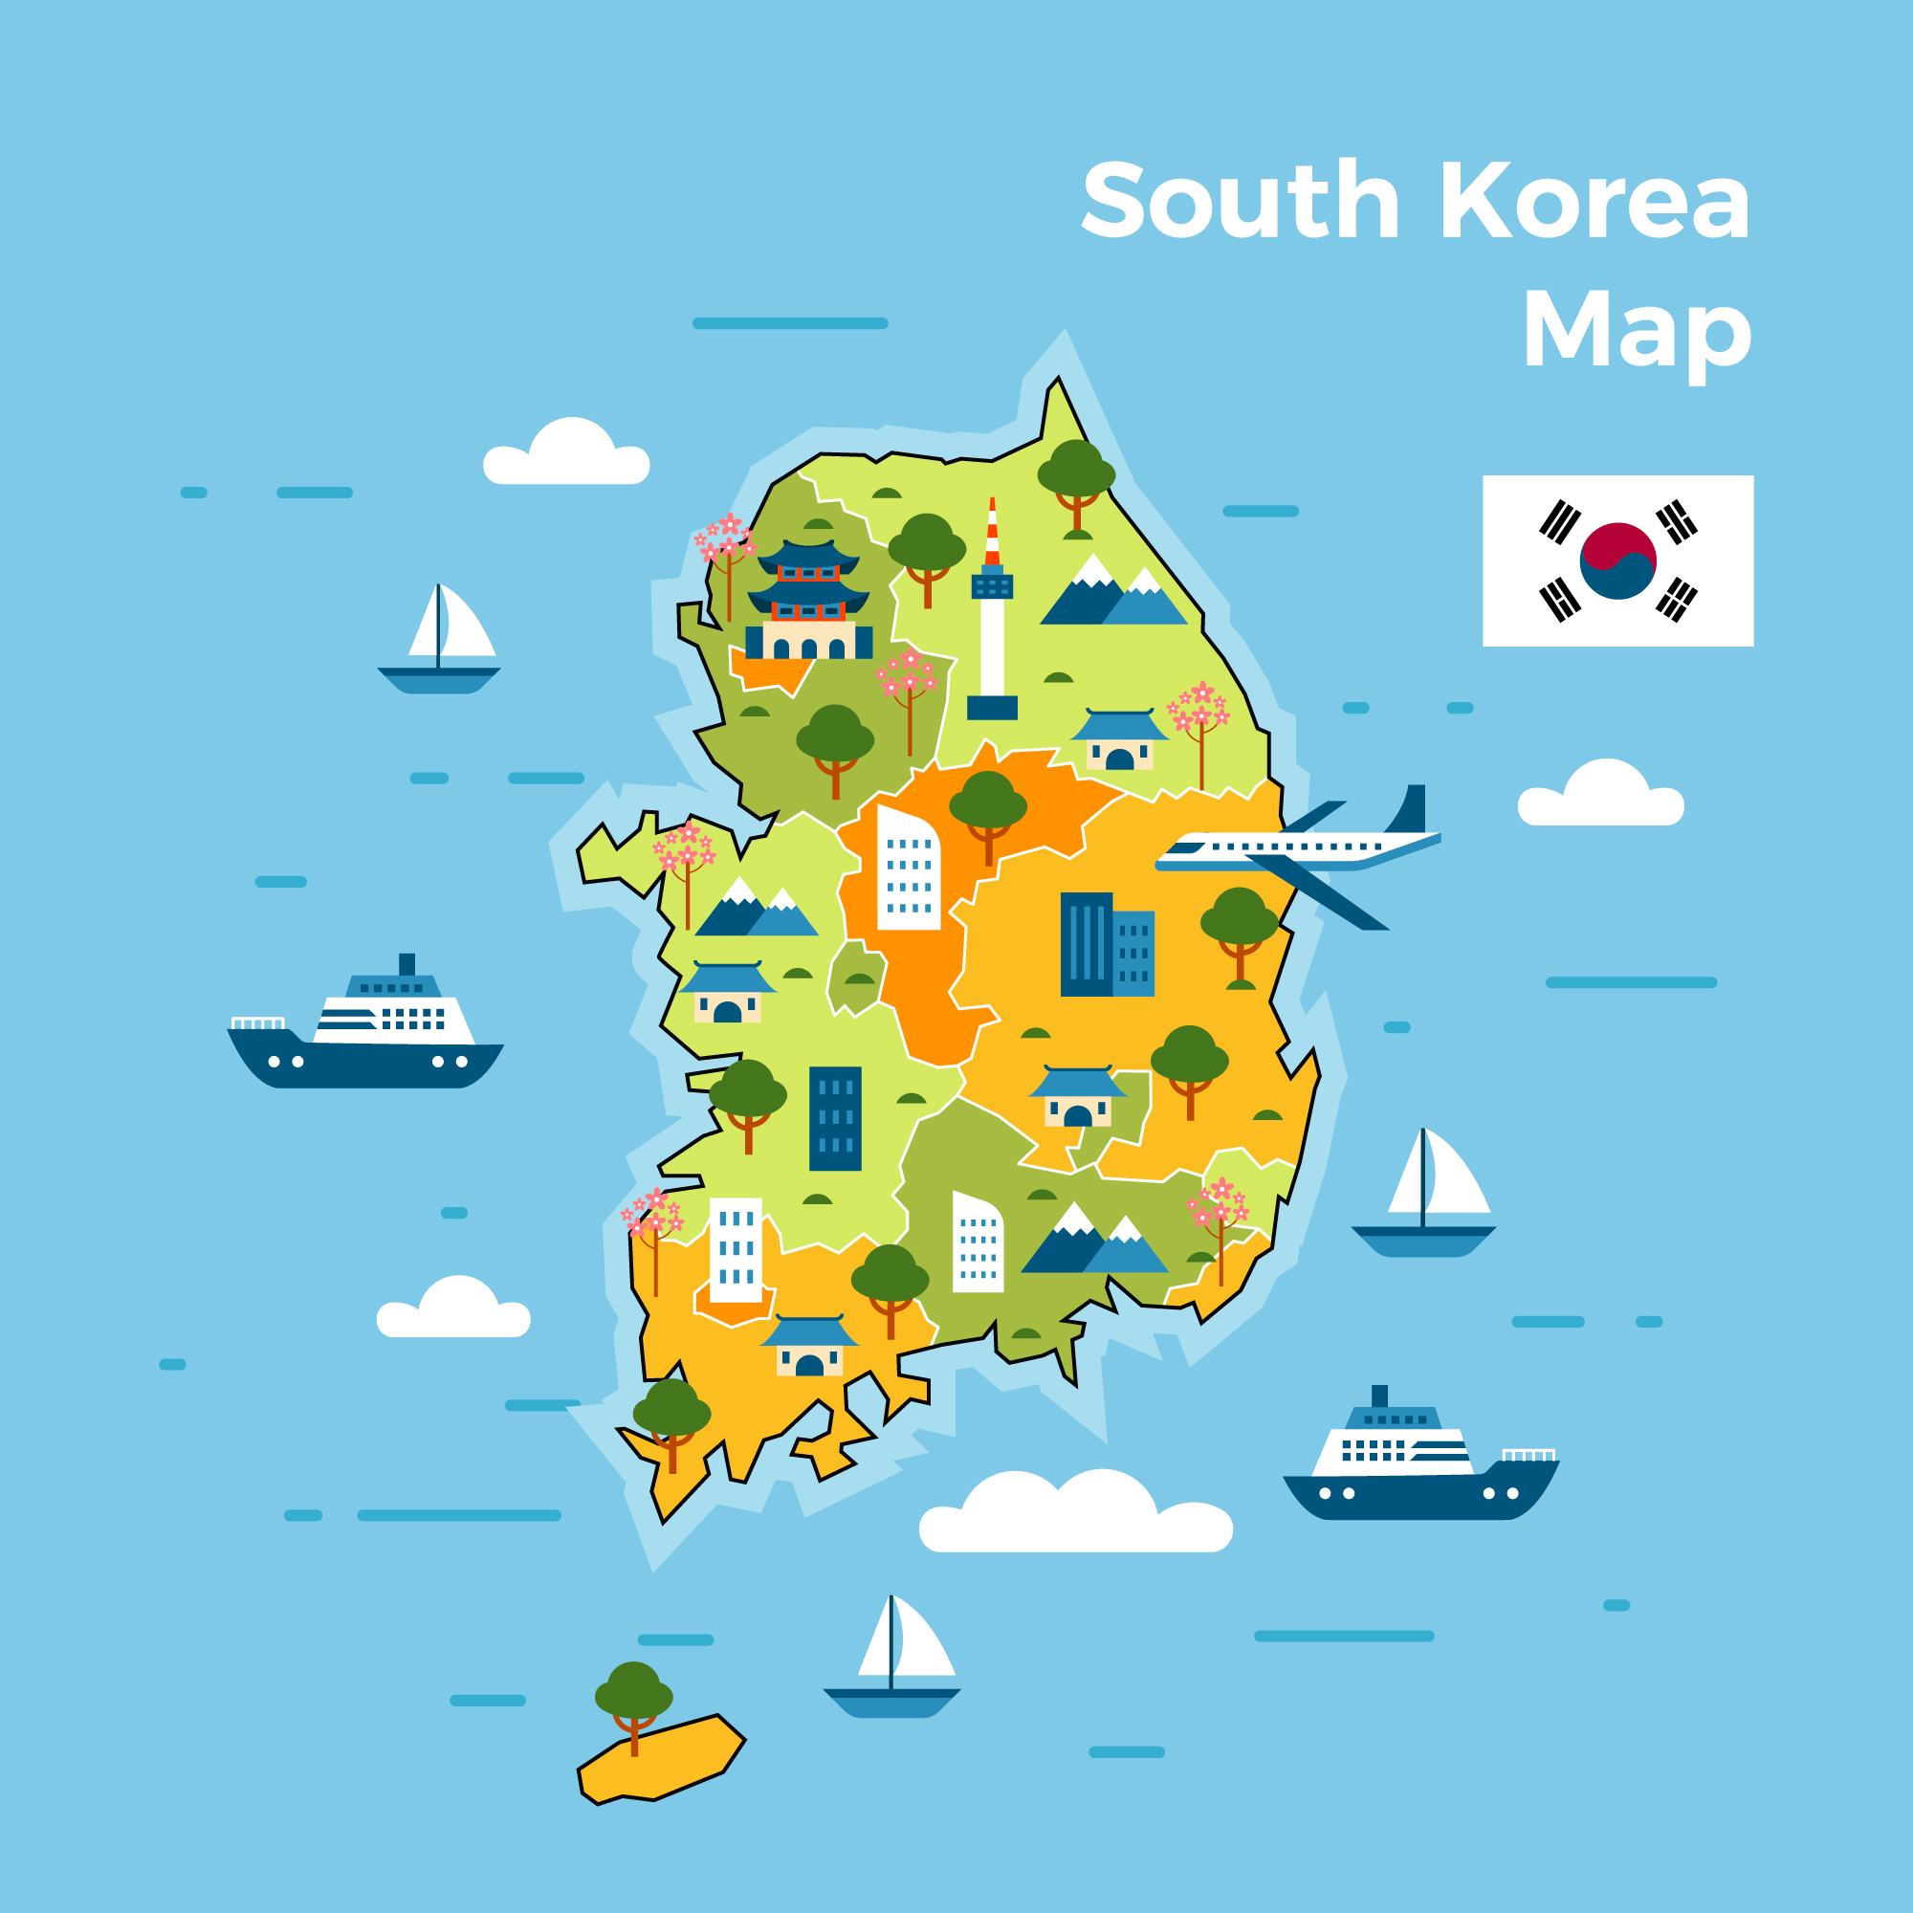



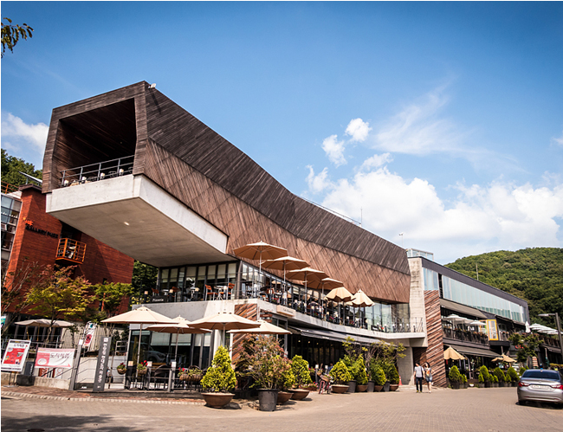
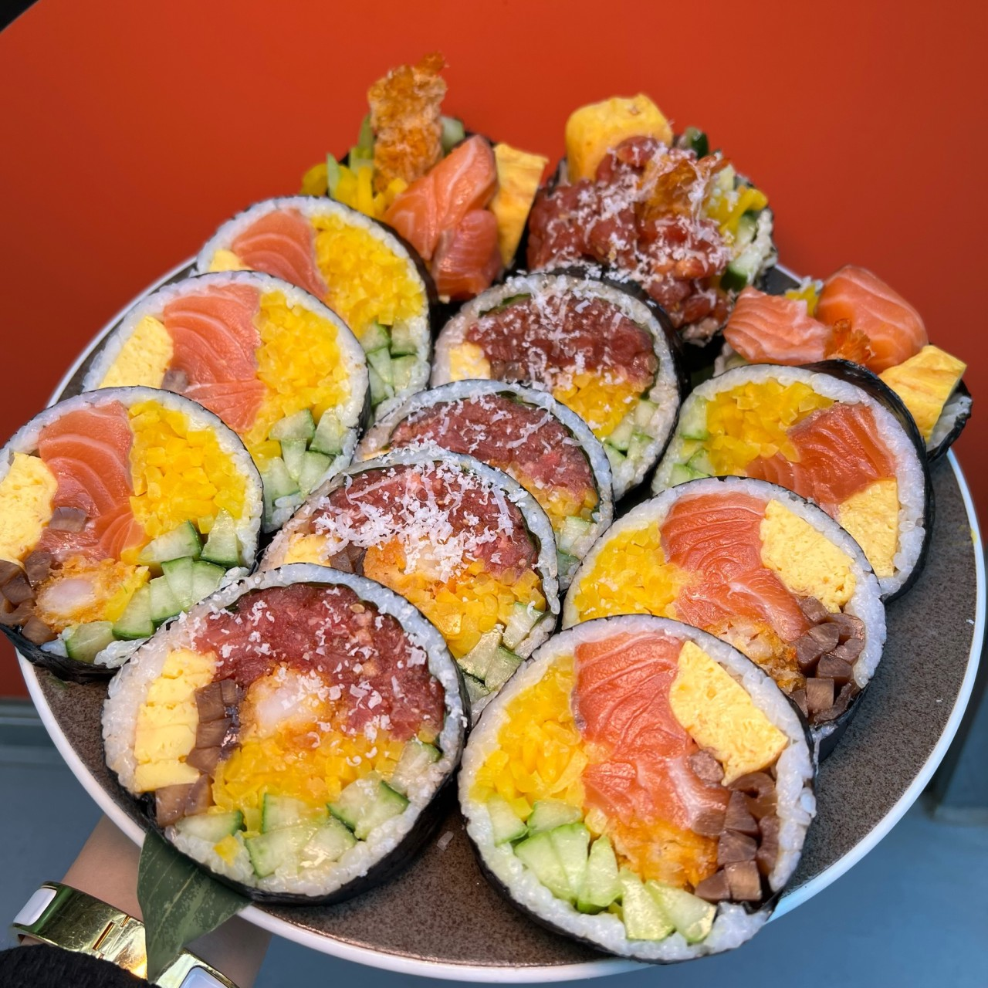
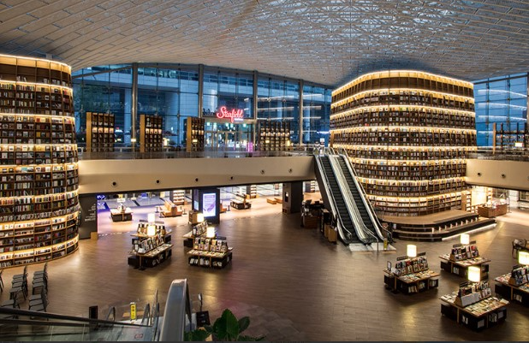
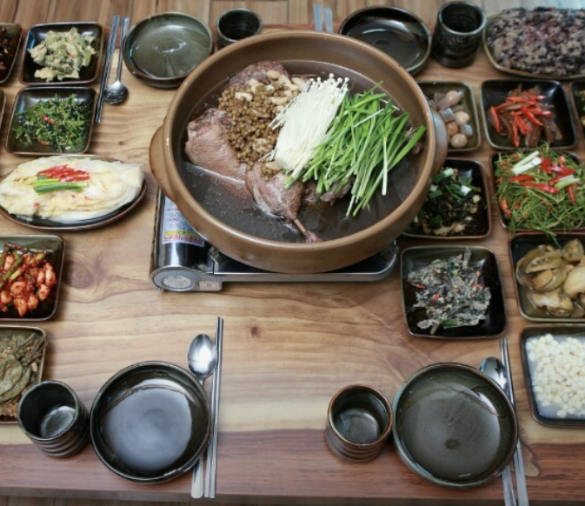
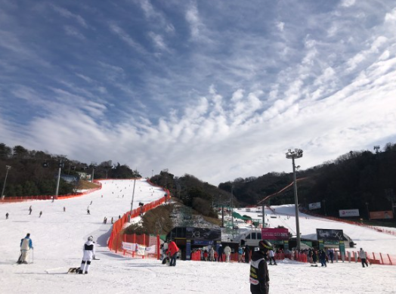
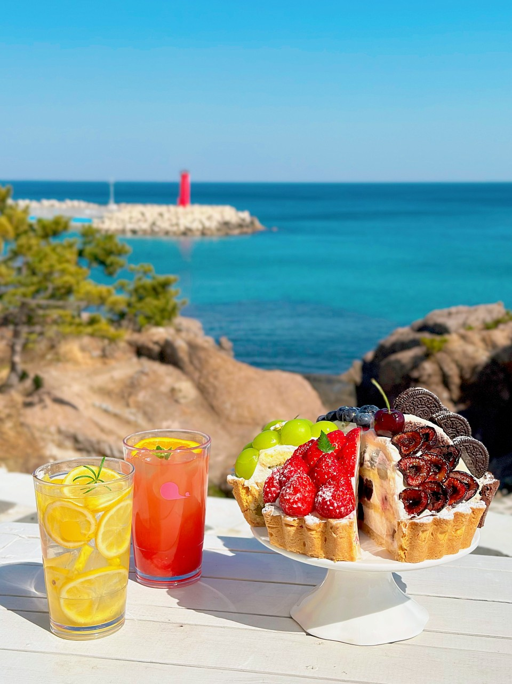
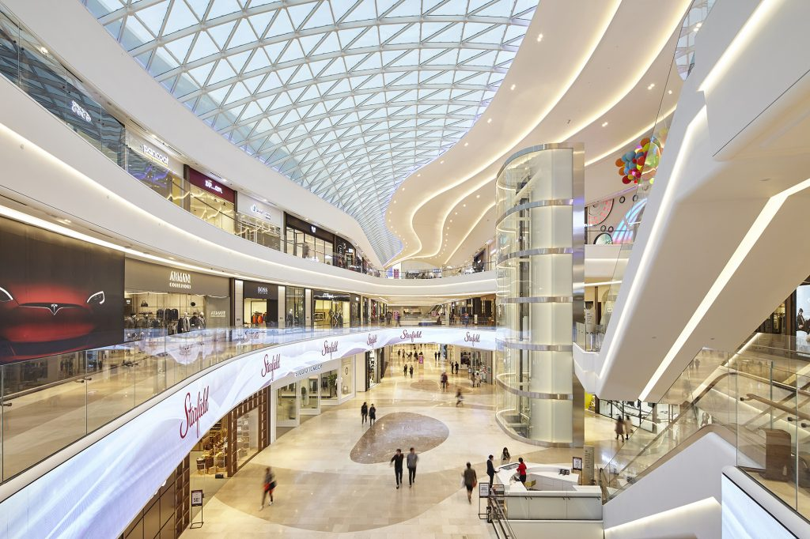
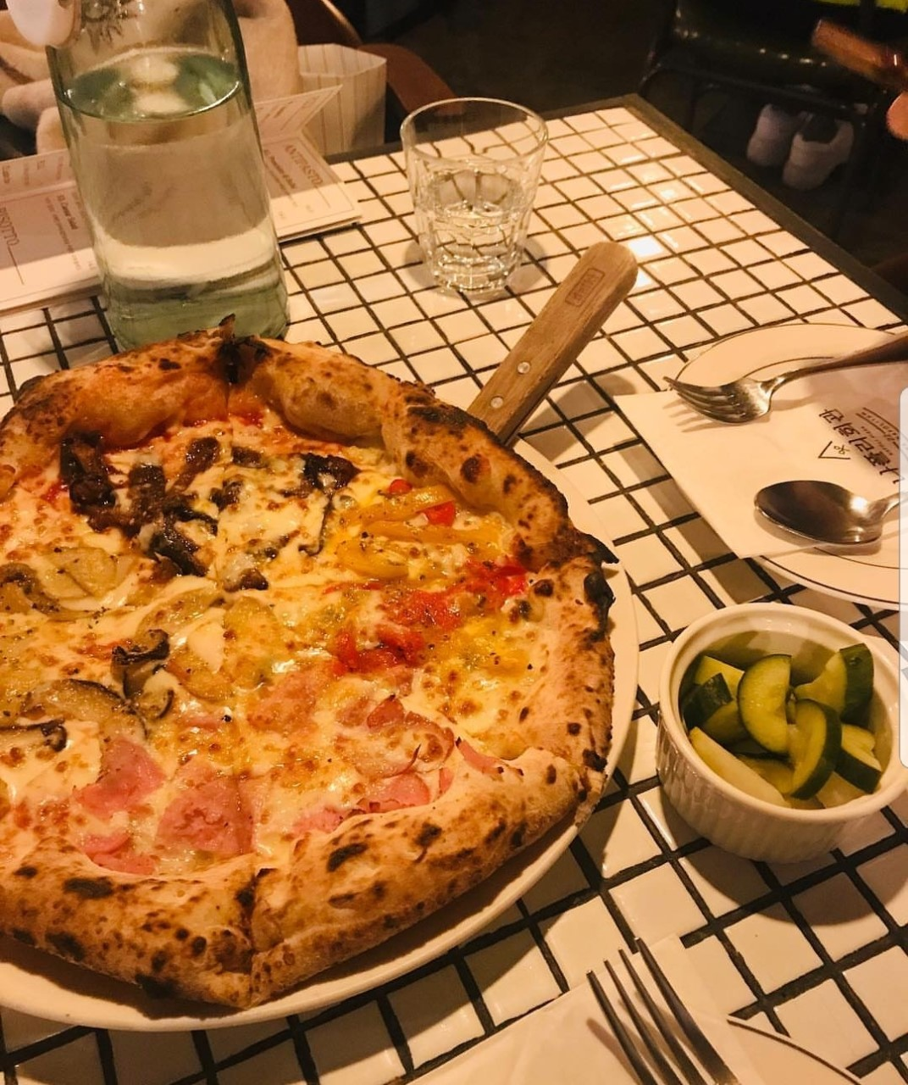
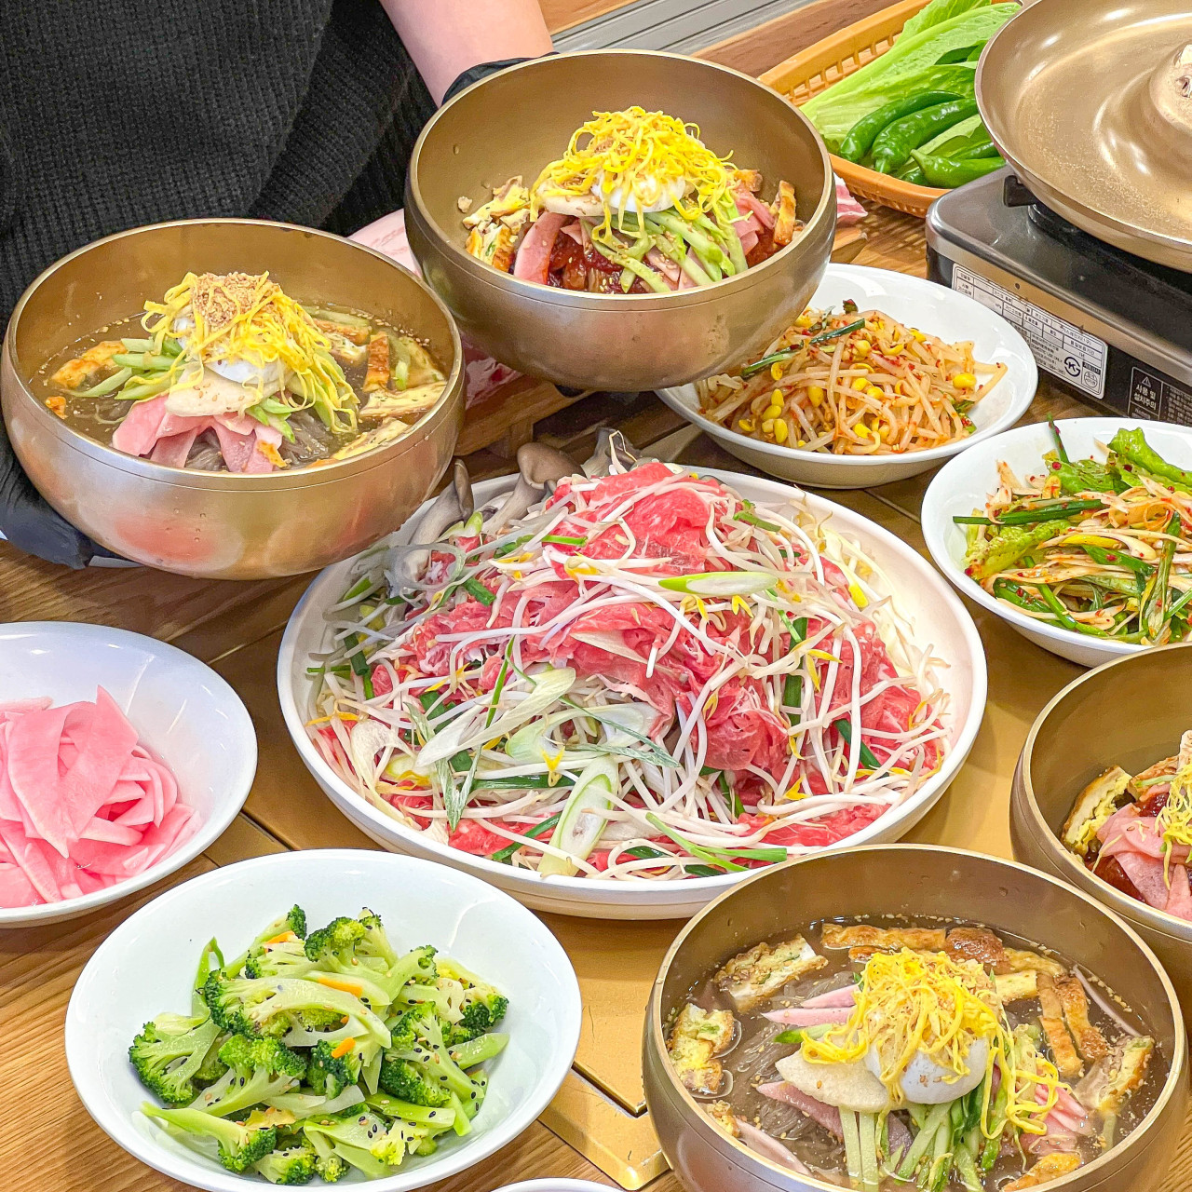
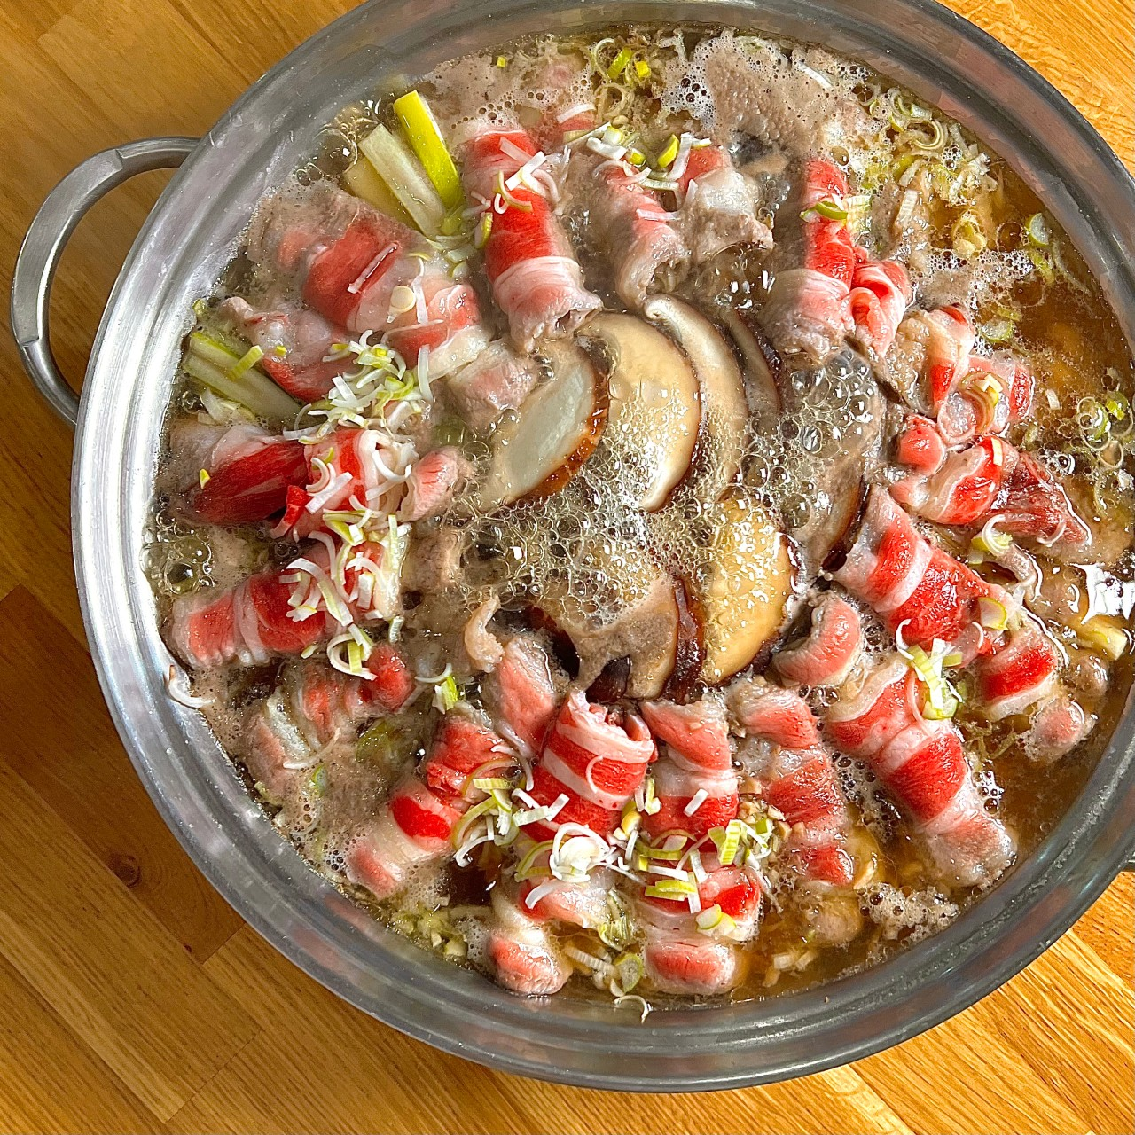
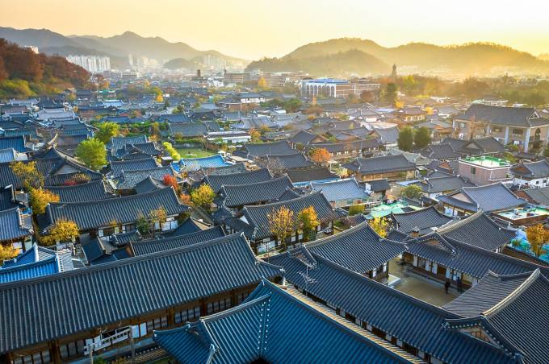
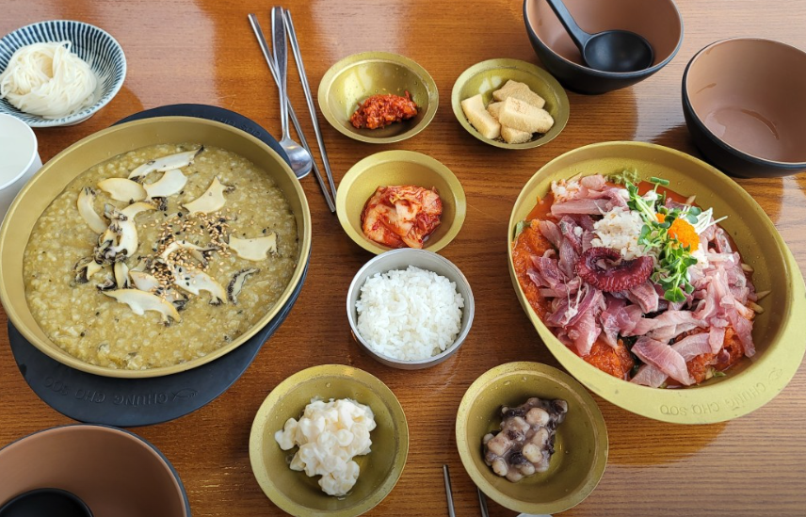
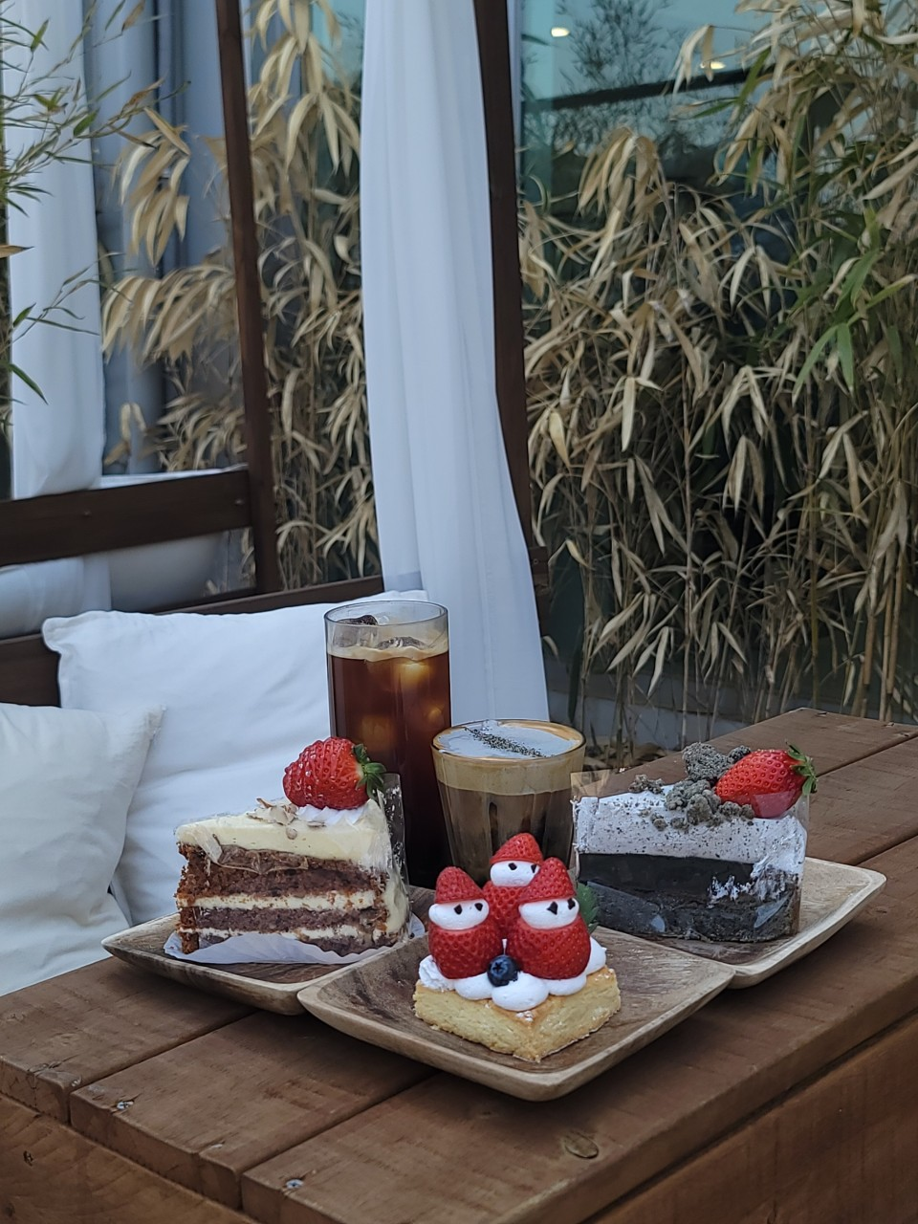
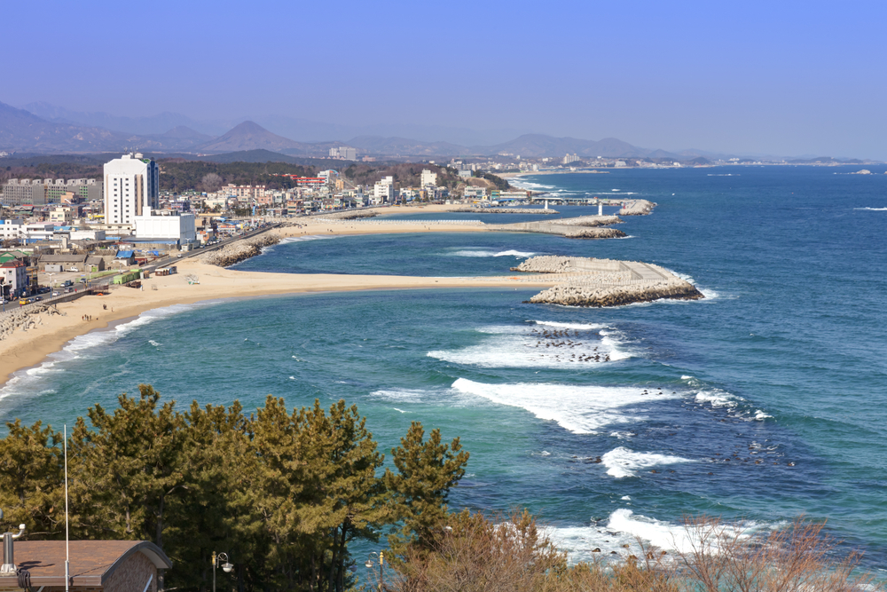
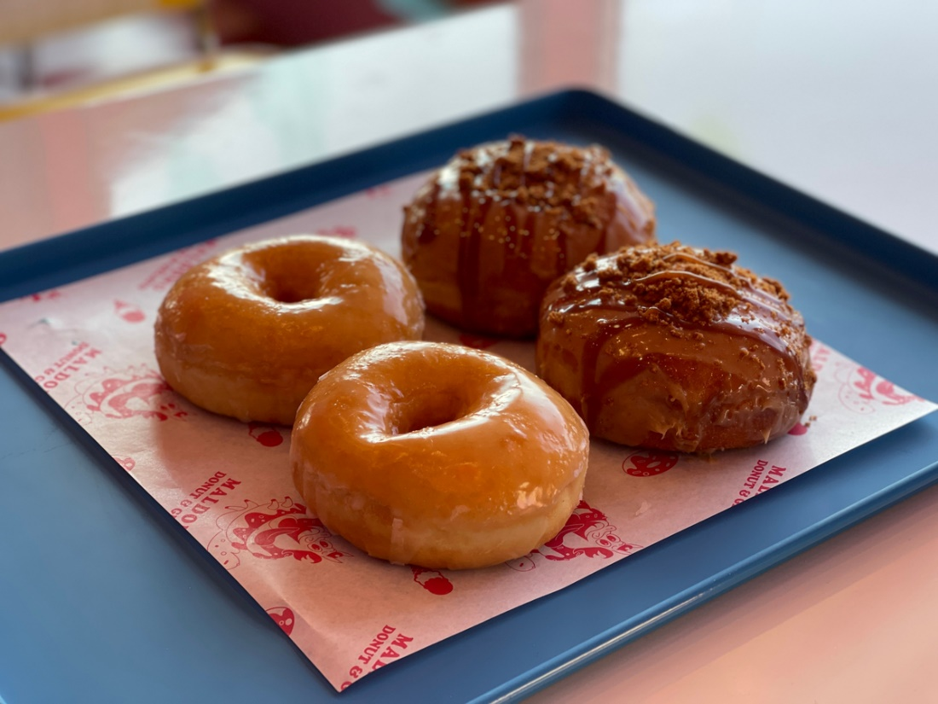
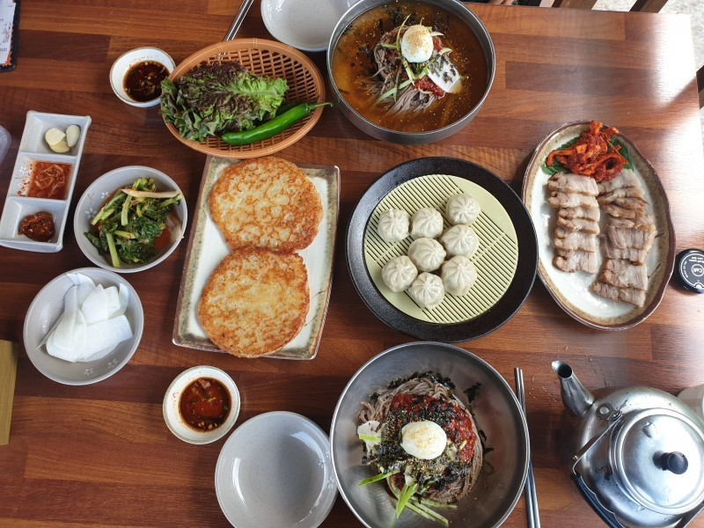
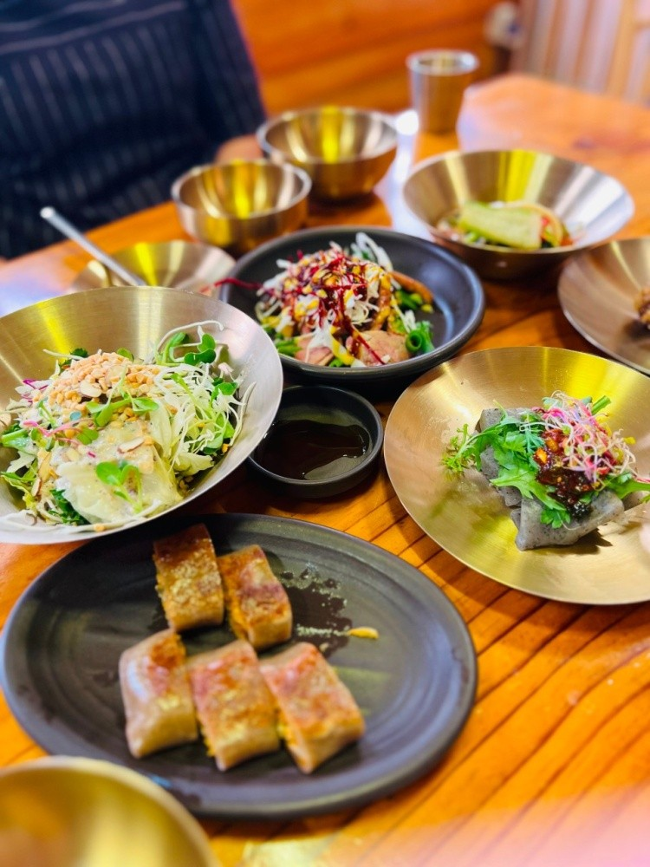
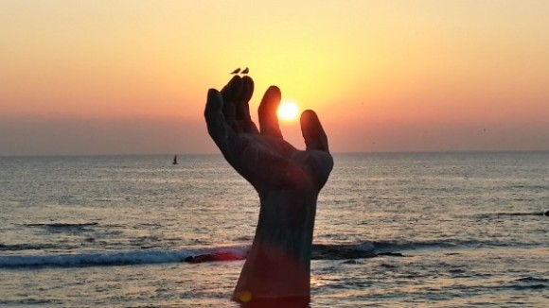
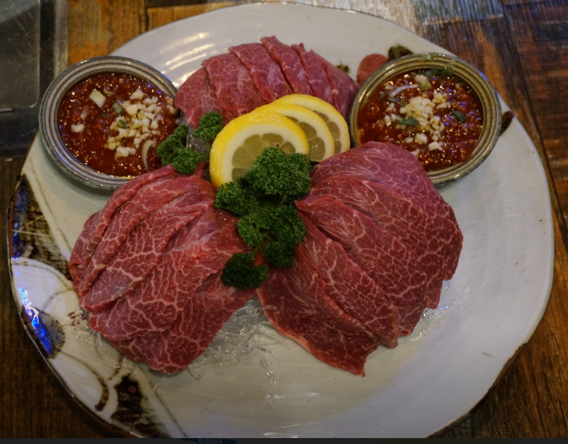


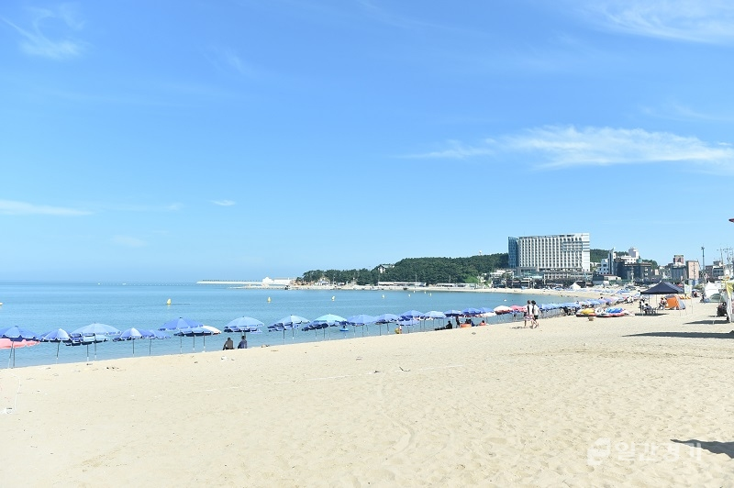
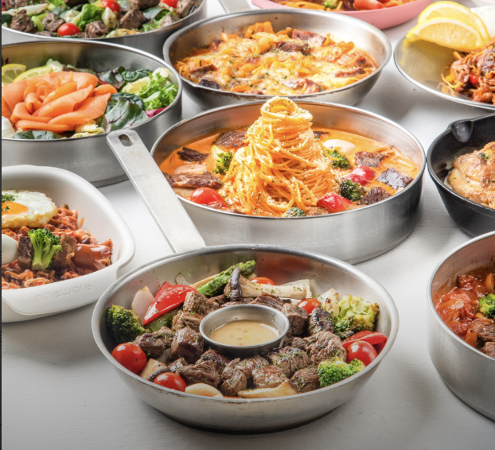
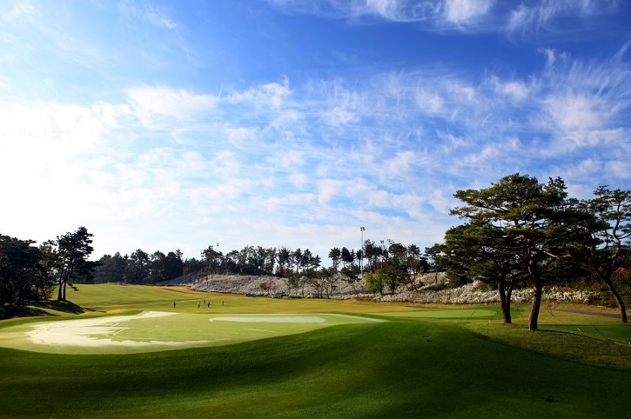
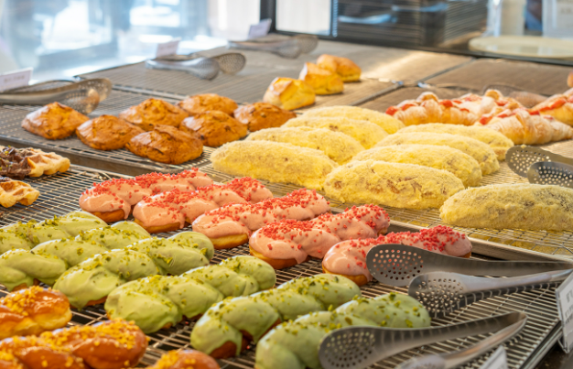
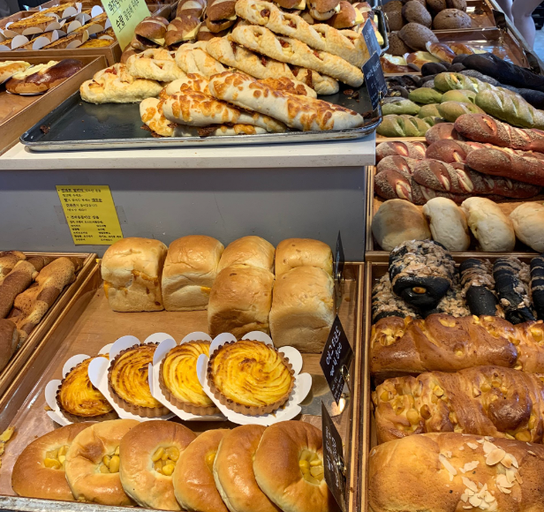
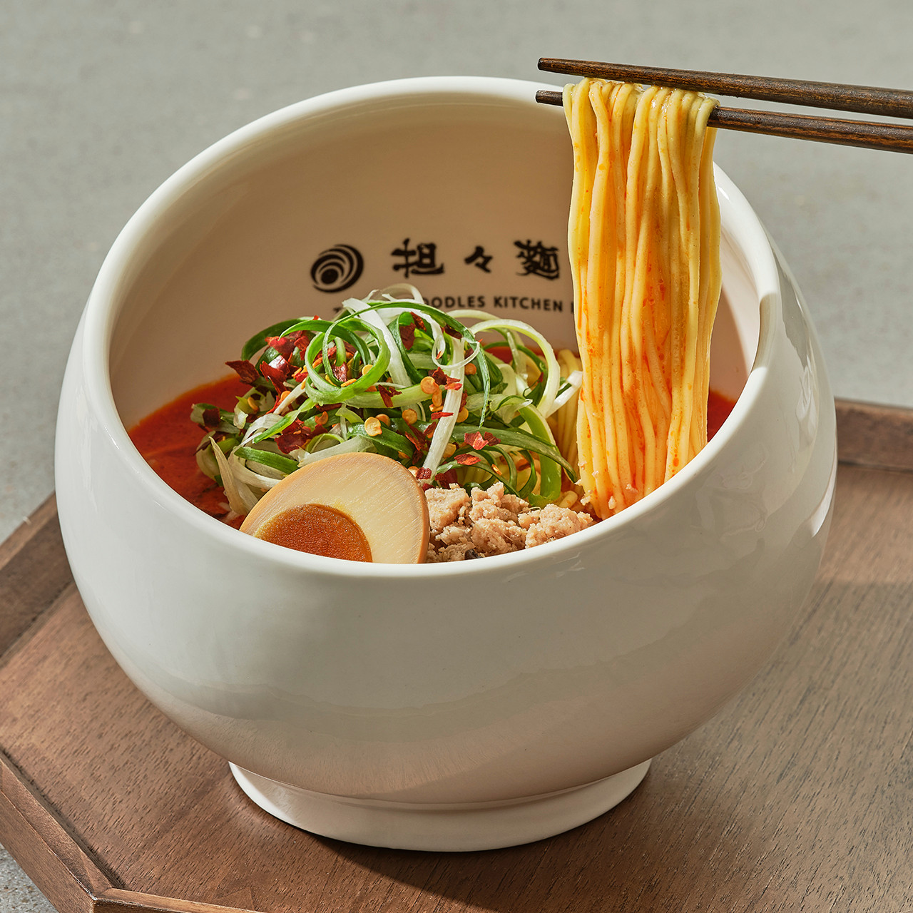
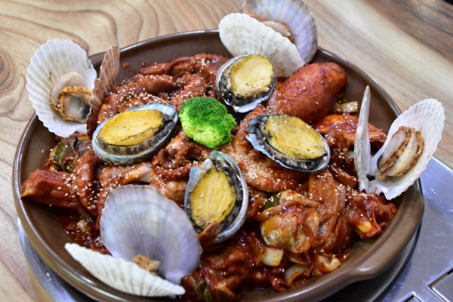
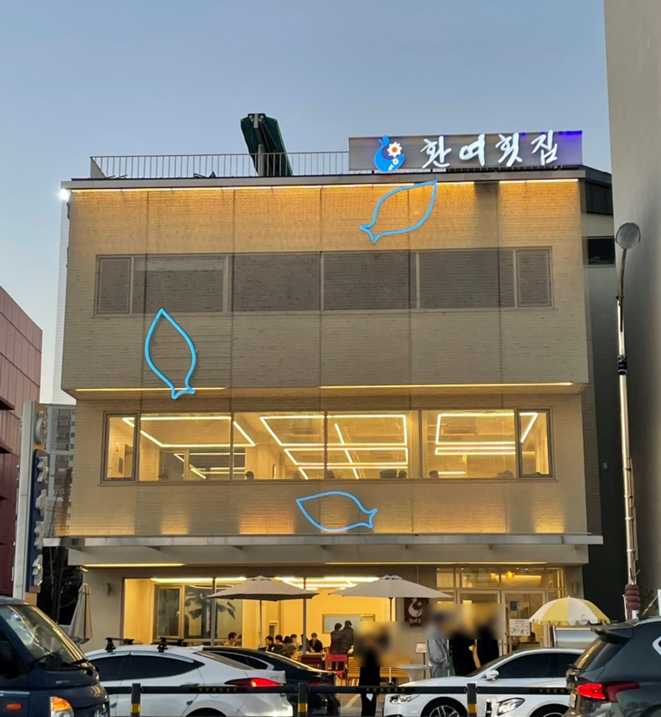
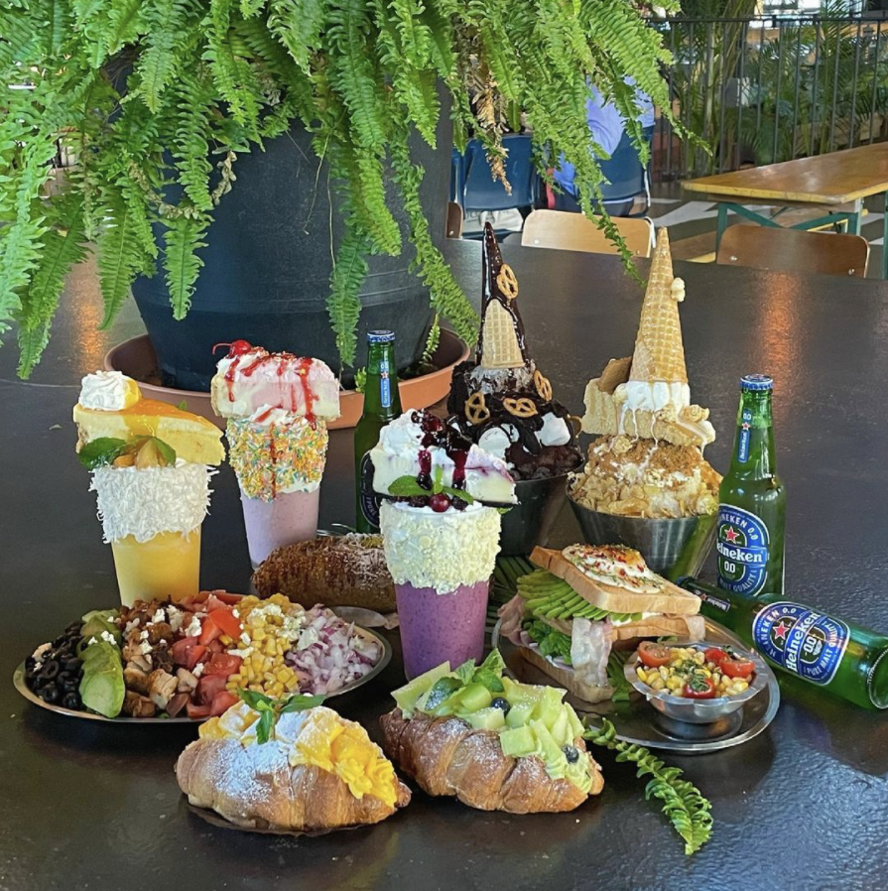

관광지 추천
강남 맛집
추천지 6
홍천 맛집
추천지 4
추천지 8
속초 맛집
포항 맛집
강남 맛집
여주 맛집
전주 맛집
추천지 7
추천지 2
용인 맛집
추천지 1
여주 맛집
홍천 맛집
파주 맛집
추천지 9
전주 맛집
추천지 5
추천지 10
인천 맛집
속초 맛집
하남 맛집
용인 맛집
인천 맛집
하남 맛집
추천지 3
포항 맛집
파주 맛집
호미곶 해맞이 광장
코엑스
스타필드 하남
경북 포항시 남구 해맞이로150번길
20-0
에버랜드
속초해변
을왕리 해수욕장
전주 한옥마을
여주 CC
서울 강남구 영동대로 513-0
경기 하남시 미사대로 750-0
비발디파크
경기 용인시 처인구 에버랜드로 199-0
헤이리 예술마을
강원 속초시 해오름로 186-0
인천 중구 을왕로 52-0
전북 전주시 완산구 기린대로 99-0
경기 여주시 월평로 78-0
강원 홍천군 한치골길 262-0
경기 파주시 헤이리마을길 59-118
초이 다이닝
약이 되는 밥상
나폴리 회관
청기와한정식
청초물회
진주 옥냉면
수곡가든
금강산 막국수
말똥도넛
아전리 육전골
미시안 제빵소
봉브레드
러블랑
바비레드
환여횟집
기로띠
하숙영 가마솥 비빔밥
탄탄면 공방
을왕리 300도씨 해물갈비
더티드링크
서울 강남구 테헤란로 517 지하1층
강원 홍천군 서면 한치골길 956
#데이트 코스 #친구랑 #문화관광
서울 강남구 테헤란로5길 24 1층
강원 속초시 엑스포로 12-36
#연인이랑 #데이트 코스 #자연관광
#연인이랑 #가족나들이 #자연관광
#부모님 모시고 #가족나들이 #부부동반
경기 여주시 세종로 238-0
#연인이랑 #데이트 코스 #자연관광
경기 용인시 처인구 명지로 106
경기 여주시 향교2길 37-0
강원 홍천군 한치골길 785-0
경기 파주시 지목로 137-0
전북 전주시 덕진구 아중1길 24
#친구끼리 #연인이랑 #가족나들이
인천 중구 마시란로 155-0
강원 속초시 동해대로 4344-1
경북 포항시 북구 동해대로 3310-0
경기 하남시 미사대로 750
스타필드 하남 신세계백화점 지하 1층
경북 포항시 북구 해안로 189-1
#데이트 코스 #가족나들이 #문화관광
경기 용인시 처인구 명지로 222-0
#데이트 코스 #가족끼리 #체험관광
#데이트 코스 #가족나들이 #역사관광
경기 하남시 미사대로 750
스타필드 하남 3층
전북 전주시 완산구 전라감영5길 19-3
인천 중구 공항서로 601
#친구끼리 #부부모임 #자연관광
경기 파주시 지목로 114-0

Slide 18








데이터 출처
데이터
소셜 미디어
사용 툴

Slide 19

감사합니다

